Slide 1
浏览器中的HTTP协议

Slide 2
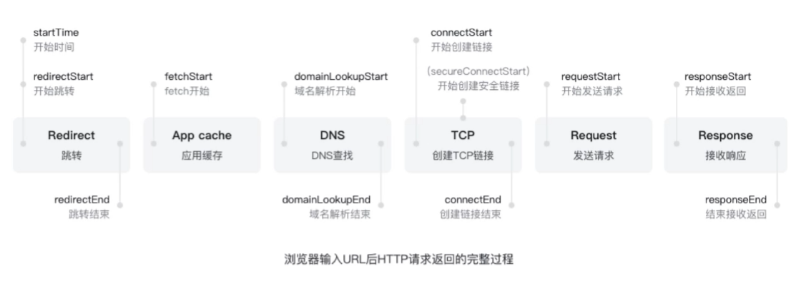

Slide 3
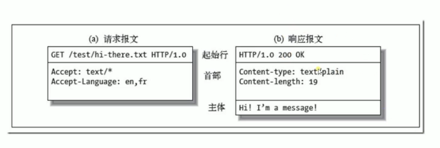

Slide 4
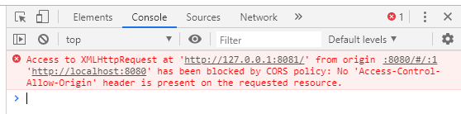
CORS跨域请求的限制和解决
同源策略：协议、域名、端口
http://localhost:8080
调用
http://localhost:8081

Slide 5

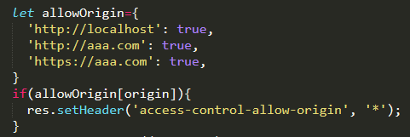
CORS跨域请求的限制和解决
服务器设置可访问的请求地址
服务器限制特定的请求地址

Slide 6
CORS跨域请求的限制和解决
JSONP实现跨域
前端
<html>
<script>
function fn(data){ /*data处理*/ }
</script>
<script src=”www.localhost:8081?cb=fn”></script>
</html>
后台
fn({name:'jiajun',age:18})

Slide 7
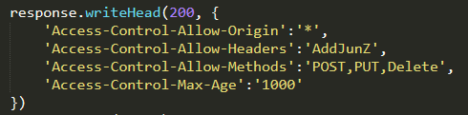
CORS跨域的预请求
使用某些自定义的头，浏览器会发送预请求，提交方式为OPTIONS
<html>
<script>
fetch(“http://localhost:8081”,{ method:”POST”,
headers:{ 'AddJunZ':'nbcs' } })
</script>
</html>
预请求

Slide 8
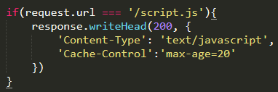
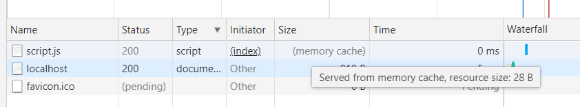
Cache-Control限制缓存（不经服务器验证）

Slide 9
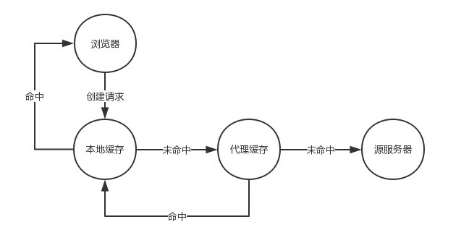
缓存验证过程

Slide 10
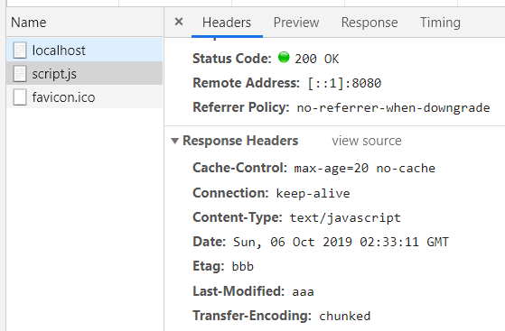
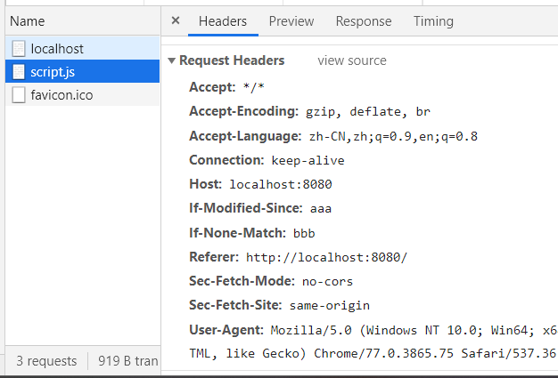
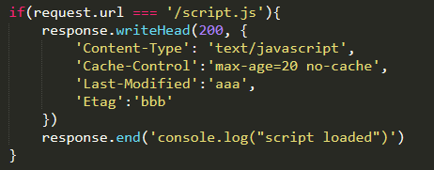
资源验证（Last-Modified,Etag）
对比修改时间
数据签名，资源对内容进行唯一标识，对内容进行哈希值
都需要去服务器端对比验证

Slide 11
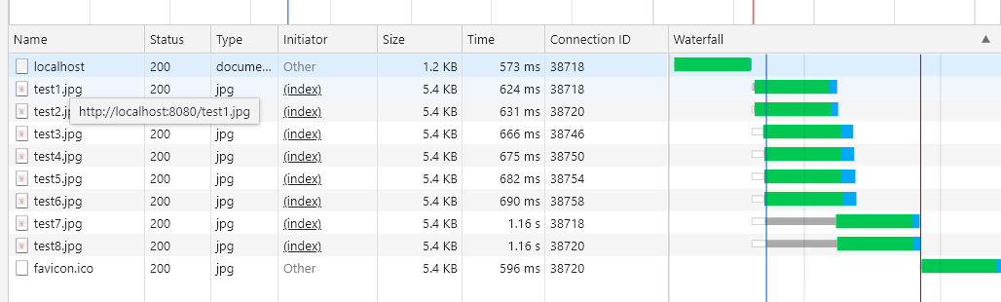
HTTP长连接
浏览器允许产生并发的TCP连接，TCP连接的并发限制(谷歌6)

Slide 12
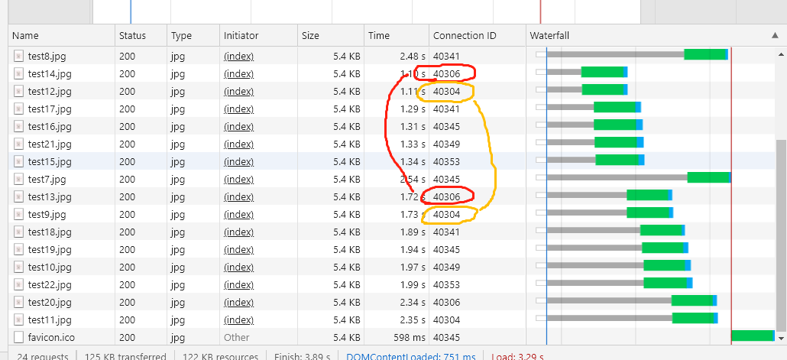
HTTP长连接
最开始会直接使用6个并发的TCP连接，之后的请求都要等前面的TCP进行复用

Slide 13
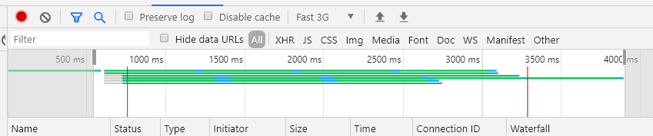
HTTP长连接
最开始会直接使用6个并发的TCP连接，之后的请求都要等前面的TCP进行复用

Slide 14
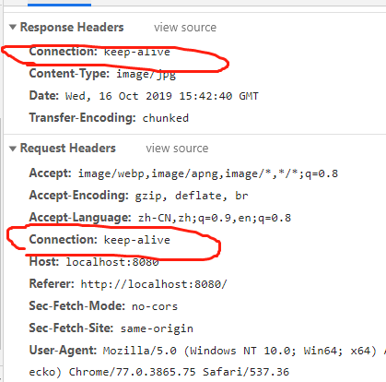
HTTP长连接
Connection:keep-alive

Slide 15
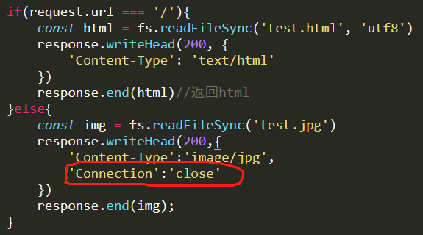

Slide 16
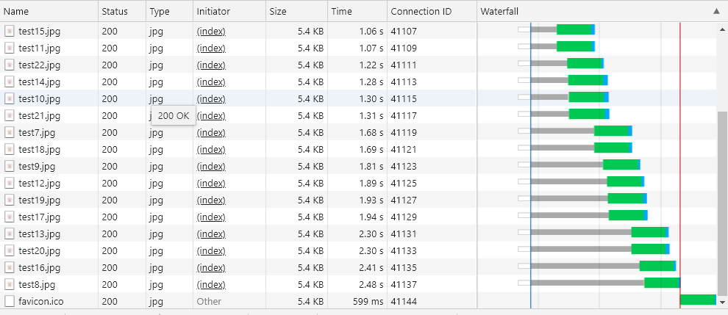
HTTP长连接
关闭Connection，连接不复用，每个ConnectionID都不一样

Slide 17
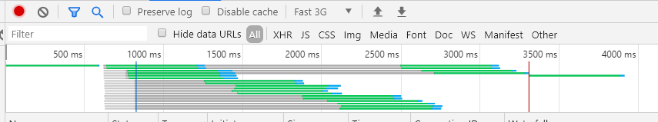
HTTP长连接
上面是没有关闭的，下面是关闭的

Slide 18
CSP内容安全策略（Content-Security-Policy）
default-src 限制全局
指定资源类型

Slide 19
CSP内容安全策略
connect-src请求发送目标
img-src图片的请求地址
style-src样式
script-src脚本
font-src
。。。
外链资源的限制

Slide 20
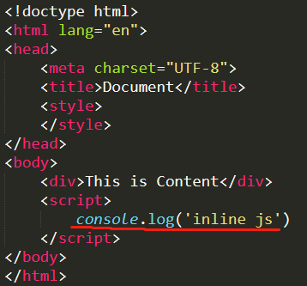
对XSS的防备

Slide 21
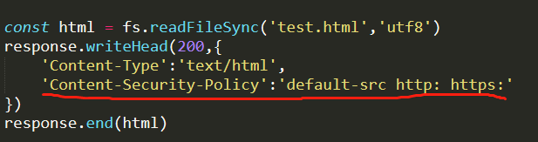

对XSS的防备

